Slide 2
Inhalt
Semesterplanung
Erweiterungscurriculum & Mitbelegung
Leistungsstipendium
Studienabbruch /-wechsel

Slide 3
Semesterplanung
Theorien – T1
Methoden – M1
Anwendungen – A1
Ergänzende Fächer

Slide 4
Theorien
Grundzüge soziologischer Theorien
Klassiker lesen

Slide 5
Methoden
Einführung in die Methoden der empirische Sozialforschung
Einführung in die empirische Sozialforschung
Statistik!!!

Slide 6
Anwendungen
Struktur und Entwicklung der Gegenwartsgesellschaft
Werkstatt/Exkursionen

Slide 7
Ergänzende Fächer
Rechts- und wirtschaftswissenschaftliche Fächer
Werkstatt/Exkursionen
Kommunikative und soziale Kompetenzen
Sozialwissenschaftliches Modul

Slide 8
Erweiterungscurriculum
Vertiefung und/oder Perspektivenerweiterung
Voraussetzung für bestimmte Masterstudiengänge
nach freier Wahl

Slide 9
Erweiterungscurriculum
ERWEITERUNGSCURRICULUM
15 ECTS von Liste
https://slw.univie.ac.at/studieren/erweiterungscurricula/

Slide 10
Erweiterungscurriculum
ALTERNATIVES
ERWEITERUNGSCURRICUM oder
ERWEITERUNGSCURRICULUM
15 ECTS von Liste
https://slw.univie.ac.at/studieren/erweiterungscurricula/
15 ECTS von Liste
15 ECTS nach freier Wahl

Slide 11
Erweiterungscurriculum
ALTERNATIVES
ERWEITERUNGSCURRICUM oder
ERWEITERUNGSCURRICULUM
15 ECTS von Liste
https://slw.univie.ac.at/studieren/erweiterungscurricula/
15 ECTS von Liste
15 ECTS nach freier Wahl
ERWEITERUNGSCURRICULUM
30 ECTS von Liste (als ganzes Paket)
https://slw.univie.ac.at/studieren/erweiterungscurricula/

Slide 12
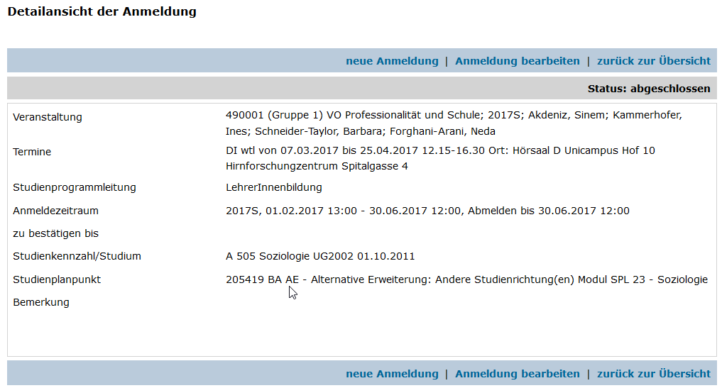
„MitbelegerIn“
Innerhalb der Uni Wien

Slide 13
MitbelegerIn
z.B. an der WU

Slide 14
MitbelegerIn
z.B. an der Angewandten

Slide 15
Leistungsstipendium
für 1 Jahr (Oktober – Oktober) für 1 Fach
Notendurchschnitt
mind. 35 ECTS absolviert
Antrag in u:space stellen
http://studienpraeses.univie.ac.at/stipendien/leistungsstipendium-nach-dem-studfg/

Slide 16
Studienabbruch
automatisch:
erfolgreiches Beenden
Nicht-Einzahlung des ÖH-Beitrags
STEOP nach 4. Antritt negativ
https://slw.univie.ac.at/studieren/zulassungsverfahren/abgang-von-der-universitaet/

Slide 17
Studienabbruch
selbst:
E-Mail von u:account-Mail-Adresse an: bachelor.zulassung@univie.ac.at mit Angabe des zu beendenden Fachs
Abgang von Universität Wien nur, wenn keine Bücher aus Bibliothek ausgeborgt

Slide 18
Studienwechsel
Antrag auf Zulassung via u:space
E-Mail von u:account-Mail-Adresse an: bachelor.zulassung@univie.ac.at mit Angabe der Fächer, die gewechselt werden wollen
https://slw.univie.ac.at/studieren/aktive-und-ehemalige-studierende/studienwechsel/

